Slide 1
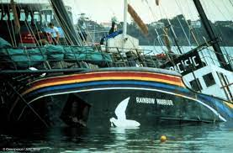
plastiquage warrior

Slide 2
image du Rainbow Warrior où:_nouvelle zelende
Quand:7 juliet 1983
quoi: explosiondu bateau
Pays:france
conséquence: mort de…mort du photograpf par noyade
Ils voulaient tester des armes nucléaires et Greenpeace voulait s'y interposer
PM 1:francois miteraire
PM 2:xxx
Enquête: démission de
Les services secrets voulaient sabordé le navire

